Slide 1
OSI Layer 3: Network Layer
Routing and Addressing
Notes:
什么我们不直接使用硬件地址进行通信？
由于全世界存在着各式各样的网络，它们使用不同的硬件地址。要使这些异构网络能够互相通信就必须进行非常复杂的硬件地址转换工作，因此几乎是不可能的事。
连接到因特网的主机都拥有统一的 IP 地址，它们之间的通信就像连接在同一个网络上那样简单方便，因为调用 ARP 来寻找某个路由器或主机的硬件地址都是由计算机软件自动进行的，对用户来说是看不见这种调用过程的。

Slide 2
Layer3: Network Layer
Overview of the Network Layer
IP Addresses and Subnets
Layer 3 Devices
ARP Protocol
Network Layer Services
Routed and Routing Protocols
VLSM
ICMP
Notes:
1978年IP成为独立的协议
互连在一起的网络要进行通信，会遇到许多问题需要解决，如：
不同的寻址方案、不同的最大分组长度、不同的网络接入机制、不同的超时控制、不同的差错恢复方法、不同的状态报告方法、不同的路由选择技术、不同的用户接入控制、不同的服务（面向连接服务和无连接服务）、不同的管理与控制方式
网络层主要任务：通过路由选择算法，为分组通过通信子网选择最适当的路径；网络层使用数据链路层的服务，实现路由选择、拥塞控制与网络互联等基本功能，向传输层的端一端传输连接提供服务

Slide 3
Layer 3 Responsibilities
Move data through networks
Use a hierarchical addressing scheme (opposed to MAC addressing, which is flat)
Segment network and control flow of traffic
Reduce congestion
Talk to other networks
Notes:
Congestion:拥塞
为什么还需要第三层？
异构性问题：网络和通信协议、计算机、OS
IP层抽象的互联网屏蔽了下层很复杂的细节在抽象的网络层上讨论问题，就能够使用统一的、抽象的 IP 地址研究主机和主机或主机和路由器之间的通信
IP协议是一种不可靠、无连接的数据报传送服务协议 ；IP协议是点-点的网络层通信协议 ；IP协议向传输层屏蔽了物理网络的差异

Slide 4
Layer 3 Devices
Routers
Interconnect network segments or networks
Make logical decisions based on IP addresses
Determine best path
Switch packets from incoming ports to outgoing ports
Notes:
所谓虚拟互连网络也就是逻辑互连网络，它的意思就是互连起来的各种物理网络的异构性本来是客观存在的，但是我们利用 IP 协议就可以使这些性能各异的网络从用户看起来好像是一个统一的网络。
使用 IP 协议的虚拟互连网络可简称为 IP 网。
使用虚拟互连网络的好处是：当互联网上的主机进行通信时，就好像在一个网络上通信一样，而看不见互连的各具体的网络异构细节。

Slide 5
Layer3: Network Layer
Overview of the Network Layer
IP Addresses and Subnets
Layer 3 Devices
ARP Protocol
Network Layer Services
Routed and Routing Protocols
VLSM
ICMP

Slide 6
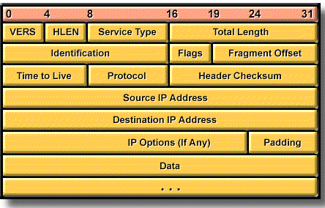
Layer 3 Packet/Datagram
Header includes source AND destination addresses
Notes:
版本与协议类型域 : 版本域—所使用的IP协议的版本号；协议类型域 —高层协议类型；
长度域: 报头长度域—以4字节为一个单位的报头的长度； 总长度域—以字节为单位的数据报的总长度；
服务类型域 :指示路由器如何处理该数据报；由4位的服务类型子域与3的优先级构成；
生存时间域 :设置数据报在互联网络的传输过程中可以经过的最多的路由器跳步数；
头校验和域:保证数据报头部的数据完整性 ；
地址域:包括源地址与目的地址；
选项域: 用于控制与测试的目的。
IP数据报作为网络层数据必然要通过帧来传输；一个数据报可能要通过多个不同的物理网络；每一个路由器都要将接收到的帧进行拆包和处理，然后封装成另外一个帧；每一种物理网络都规定了各自帧的数据域最大字节长度的最大传输单元；帧的格式与长度取决于物理网络所采用的协议
如果数据报来自一个能够通过较大数据报的局域网，又要通过另一个只能通过较小的数据报的局域网，那么就必须对IP数据报进行分片

Slide 7
比特
0
1
2
3
4
5
6
7
优 先 级
D
T
R
C
未用
比特
0
4
8
16
19
24
31
版 本
首部长度
服 务 类 型
总 长 度
固
定
部
分
标 识
标志
片 偏 移
首
部
生 存 时 间
协 议
首 部 检 验 和
源 地 址
目 的 地 址
可变
部分
可 选 字 段 （长 度 可 变）
填 充
数 据 部 分
传送
首 部
数 据 部 分
IP 数据报

Slide 8
比特
0
1
2
3
4
5
6
7
优 先 级
D
T
R
C
未用
比特
0
4
8
16
19
24
31
版 本
首部长度
服 务 类 型
总 长 度
固
定
部
分
标 识
标志
片 偏 移
首
部
生 存 时 间
协 议
首 部 检 验 和
源 地 址
目 的 地 址
可变
部分
可 选 字 段 （长 度 可 变）
填 充
数 据 部 分
传送
首 部
数 据 部 分
IP 数据报

Slide 9
比特
0
1
2
3
4
5
6
7
优 先 级
D
T
R
C
未用
比特
0
4
8
16
19
24
31
版 本
首部长度
服 务 类 型
总 长 度
固
定
部
分
标 识
标志
片 偏 移
首
部
生 存 时 间
协 议
首 部 检 验 和
源 地 址
目 的 地 址
可变
部分
可 选 字 段 （长 度 可 变）
填 充
数 据 部 分
传送
首 部
数 据 部 分
IP 数据报

Slide 10
比特
0
1
2
3
4
5
6
7
优 先 级
D
T
R
C
未用
比特
0
4
8
16
19
24
31
版 本
首部长度
服 务 类 型
总 长 度
固
定
部
分
标 识
标志
片 偏 移
首
部
生 存 时 间
协 议
首 部 检 验 和
源 地 址
目 的 地 址
可变
部分
可 选 字 段 （长 度 可 变）
填 充
数 据 部 分
版本——占 4 bit，指IP协议的版本
目前的 IP 协议版本号为 4 (即 IPv4)

Slide 11
比特
0
1
2
3
4
5
6
7
优 先 级
D
T
R
C
未用
比特
0
4
8
16
19
24
31
版 本
首部长度
服 务 类 型
总 长 度
固
定
部
分
标 识
标志
片 偏 移
首
部
生 存 时 间
协 议
首 部 检 验 和
源 地 址
目 的 地 址
可变
部分
可 选 字 段 （长 度 可 变）
填 充
数 据 部 分
首部长度——占 4 bit，可表示的最大数值
是 15 个单位(一个单位为 4 字节)
因此 IP 的首部长度的最大值是60字节。

Slide 12
比特
0
1
2
3
4
5
6
7
优 先 级
D
T
R
C
未用
比特
0
4
8
16
19
24
31
版 本
首部长度
服 务 类 型
总 长 度
固
定
部
分
标 识
标志
片 偏 移
首
部
生 存 时 间
协 议
首 部 检 验 和
源 地 址
目 的 地 址
可变
部分
可 选 字 段 （长 度 可 变）
填 充
数 据 部 分
服务类型——占 8 bit，用来获得更好的服务
这个字段以前一直没有被人们使用
Notes:
服务类型TOS：8位，服务类型通知IP协议如何处理IP报。其中3位表示优先级（现已被忽略），4位表示服务类型TOS （Type Of Service），1位未用但必须置零。4位的服务类型TOS分别代表：最小时延、最大吞吐量、最高可靠性和最小费用参数。4位中只能置其中1位为1，一旦某位被设置为1，则意味着要求数据报的传输应满足相应的要求。如果所有4位均为0，则意味着是一般服务。

Slide 13
比特
0
1
2
3
4
5
6
7
优 先 级
D
T
R
C
未用
比特
0
4
8
16
19
24
31
版 本
首部长度
服 务 类 型
总 长 度
固
定
部
分
标 识
标志
片 偏 移
首
部
生 存 时 间
协 议
首 部 检 验 和
源 地 址
目 的 地 址
可变
部分
可 选 字 段 （长 度 可 变）
填 充
数 据 部 分
总长度——占 16 bit，指首部和数据之和的长度，
单位为字节，因此数据报的最大长度为 65535 字节。
总长度必须不超过最大传送单元 MTU。
Notes:
（4）总体长度：16位，指定了IP数据报的总长（以字节为单位），包括报头和有效负载。总长度字段是指整个IP数据报的长度，以字节为单位。利用报头长度字段和总长度字段，我们就可以知道IP数据报中数据内容的起始位置和长度。由于该字段长16比特，所以IP数据报最长可达65535字节。当数据报被分片时，该字段的值也随着变化。尽管可以传送一个长达65535字节的IP数据报，但是大多数的链路层都会对它进行分片。而且，主机也要求不能接收超过576字节的数据报。由于TCP把用户数据分成若干片，因此一般来说这个限制不会影响TCP。我们在后面的章节中将遇到大量使用UDP的应用（RIP， DNS以及SNMP），它们都限制用户数据报长度为512字节，小于576字节。但是，事实上现在大多数的实现（特别是那些支持网络文件系统，NFS的实现）允许超过8192字节的IP数据报。 • 总长度字段是IP报头中必要的内容，因为一些数据链路（如以太网）需要填充一些数据以达到最小长度。尽管以太网的最小帧长为46字节,但是IP数据可能会更短。如果没有总长度字段，那么IP层就不知道46字节中有多少是IP数据报的内容。

Slide 14
比特
0
1
2
3
4
5
6
7
优 先 级
D
T
R
C
未用
比特
0
4
8
16
19
24
31
版 本
首部长度
服 务 类 型
总 长 度
固
定
部
分
标 识
标志
片 偏 移
首
部
生 存 时 间
协 议
首 部 检 验 和
源 地 址
目 的 地 址
可变
部分
可 选 字 段 （长 度 可 变）
填 充
数 据 部 分
标识(identification) 占 16 bit，
它是一个计数器，用来产生数据报的标识。
Notes:
（5）标识号：16位，标识号字段唯一地标识主机发送的每一份数据报。是一个递增序号，通常每发送一份报文它的值就会加1，用于数据报的分段与重装。RFC 791 认为标识字段应该由让IP发送数据报的上层来选择。假设有两个连续的IP数据报，其中一个是由TCP生成的，而另一个是由UDP生成的，那么它们可能具有相同的标识字段。

Slide 15
比特
0
1
2
3
4
5
6
7
优 先 级
D
T
R
C
未用
比特
0
4
8
16
19
24
31
版 本
首部长度
服 务 类 型
总 长 度
固
定
部
分
标 识
标志
片 偏 移
首
部
生 存 时 间
协 议
首 部 检 验 和
源 地 址
目 的 地 址
可变
部分
可 选 字 段 （长 度 可 变）
填 充
数 据 部 分
标志占 3 bit，最高位为0
MF为0表示最后一个分片

Slide 16
比特
0
1
2
3
4
5
6
7
优 先 级
D
T
R
C
未用
比特
0
4
8
16
19
24
31
版 本
首部长度
服 务 类 型
总 长 度
固
定
部
分
标 识
标志
片 偏 移
首
部
生 存 时 间
协 议
首 部 检 验 和
源 地 址
目 的 地 址
可变
部分
可 选 字 段 （长 度 可 变）
填 充
数 据 部 分
片偏移(13 bit)指出：较长的分组在分片后
某片在原分组中的相对位置。
片偏移以 8 个字节为偏移单位。

Slide 17
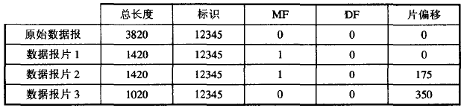
IP 数据报分片的举例
数据部分共 3800 字节
需分片的
数据报
首部
偏移 = 0/8
= 0
字节 0
1400
2800
3799
首部 1
首部 2
首部 3
字节 0
1399
1400
2799
2800
3799
数据报片 1
数据报片 2
数据报片 3
偏移 = 0/8 = 0
偏移 = 1400/8 = 175
偏移 = 2800/8 = 350
Notes:
标志域中的DF位标识该IP数据报是否允许分段。当需要对IP数据报进行分段时，如果DF位置1，网关将会抛弃该IP数据报，并向源主机发送出错信息。

Slide 18
比特
0
1
2
3
4
5
6
7
优 先 级
D
T
R
C
未用
比特
0
4
8
16
19
24
31
版 本
首部长度
服 务 类 型
总 长 度
固
定
部
分
标 识
标志
片 偏 移
首
部
生 存 时 间
协 议
首 部 检 验 和
源 地 址
目 的 地 址
可变
部分
可 选 字 段 （长 度 可 变）
填 充
数 据 部 分
生存时间(8 bit)记为 TTL (Time To Live)
数据报在网络中可通过的路由器数的最大值。

Slide 19
比特
0
1
2
3
4
5
6
7
优 先 级
D
T
R
C
未用
比特
0
4
8
16
19
24
31
版 本
首部长度
服 务 类 型
总 长 度
固
定
部
分
标 识
标志
片 偏 移
首
部
生 存 时 间
协 议
首 部 检 验 和
源 地 址
目 的 地 址
可变
部分
可 选 字 段 （长 度 可 变）
填 充
数 据 部 分
协议(8 bit)字段指出此数据报携带的数据使用何种协议
以便目的主机的 IP 层将数据部分上交给哪个处理过程

Slide 20
运输层
TCP
UDP
ICMP
IGMP
OSPF
网络层
首部
数 据 部 分
IP 数据报
协议字段指出应将数据
部分交给哪一个进程

Slide 21
比特
0
1
2
3
4
5
6
7
优 先 级
D
T
R
C
未用
比特
0
4
8
16
19
24
31
版 本
首部长度
服 务 类 型
总 长 度
固
定
部
分
标 识
标志
片 偏 移
首
部
生 存 时 间
协 议
首 部 检 验 和
源 地 址
目 的 地 址
可变
部分
可 选 字 段 （长 度 可 变）
填 充
数 据 部 分
首部检验和(16 bit)字段只检验数据报的首部
不包括数据部分。
这里不采用 CRC 检验码而采用简单的计算方法。

Slide 22
发送端
接收端
字 1
16 bit
字 1
16 bit
数
据
报
首
部
字 2
16 bit
字 2
16 bit
…
…
检验和
置为全 0
检验和
16 bit
…
…
字 n
16 bit
字 n
16 bit
反码算术
运算求和
反码算术
运算求和
16 bit
16 bit
取反码
IP 数据报
取反码
检验和
16 bit
结果
16 bit
数据部分
不参与检验和的计算
数据部分
若结果为 0, 则保留；
否则，丢弃该数据报

Slide 23
比特
0
1
2
3
4
5
6
7
优 先 级
D
T
R
C
未用
比特
0
4
8
16
19
24
31
版 本
首部长度
服 务 类 型
总 长 度
固
定
部
分
标 识
标志
片 偏 移
首
部
生 存 时 间
协 议
首 部 检 验 和
源 地 址
目 的 地 址
可变
部分
可 选 字 段 （长 度 可 变）
填 充
数 据 部 分
源地址和目的地址都各占 4 字节

Slide 24
Network Layer Addresses
IP addresses are 32 bits long
They are represented as four octets in dotted decimal format
133.14.17.0
The IP address has two components:
The network ID
The host ID
Notes:
分类的 IP 地址。这是最基本的编址方法，在 1981 年就通过了相应的标准协议。
子网的划分。这是对最基本的编址方法的改进，其标准[RFC 950]在 1985 年通过。
构成超网。这是比较新的无分类编址方法。1993 年提出后很快就得到推广应用。

Slide 25
Layer 3 Addresses
Network
Host
Network ID
assigned by ARIN (American Registry for Internet Numbers, www.arin.net)
identifies the network to which a device is attached
may be identified by one, two, or three of the first three octets
Host ID
assigned by a network administrator
identifies the specific device on that network
may be identified by one, two, or three of the last three octets
Notes:
ICANN（The Internet Corporation for Assigned Names and Numbers）互联网名称与数字地址分配机构是一个非营利性的国际组织，成立于1998年10月，是一个集合了全球网络界商业、技术及学术各领域专家的非营利性国际组织，负责互联网协议（IP）地址的空间分配、协议标识符的指派、通用顶级域名（gTLD）以及国家和地区顶级域名（ccTLD）系统的管理、以及根服务器系统的管理。这些服务最初是在美国政府合同下由互联网号码分配当局（Internet Assigned Numbers Authority，IANA）以及其它一些组织提供。现在，ICANN行使IANA的职能。
请学生确认？

Slide 26
IP Addresses
Different class addresses reserve different amounts of bits for the network and host portions of the address
Class A | N | H | H | H
Class B | N | N | H | H
Class C | N | N | N | H

Slide 27
Classes
8
8
8
8
Class A
0 | Network# | Host#
Class B
1 | 0 | Network# | Host#
Class C
1 | 1 | 0 | Network# | Host#
0–127 Class A address
128-191 Class B address
192–223 Class C address
224–239 Class D – Multicast
240–255 Class E - Research
Notes:
A类IP地址结构适用于有大量主机的大型网络。
B类IP地址适用于一些国际性大公司与政府机构等中等大小的组织使用。
C类IP地址适用于一些小公司与普通的研究机构。

Slide 28
Number of Hosts
The maximum number of hosts vary for each class.
Class A has 16,777,214 available hosts (2²⁴ –2)
Class B has 65,534 available hosts (2¹⁶ –2)
Class C has 254 available hosts (2⁸ –2)
The first address in each network is reserved for the network address
The last address is reserved for the broadcast address.
Notes:
IP 地址是一种分等级的地址结构。分两个等级的好处是：
第一，IP 地址管理机构在分配 IP 地址时只分配网络号，而剩下的主机号则由得到该网络号的单位自行分配。这样就方便了 IP 地址的管理。
第二，路由器仅根据目的主机所连接的网络号来转发分组（而不考虑目的主机号），这样就可以使路由表中的项目数大幅度减少，从而减小了路由表所占的存储空间。
实际上 IP 地址是标志一个主机（或路由器）和一条链路的接口。
当一个主机同时连接到两个网络上时，该主机就必须同时具有两个相应的 IP 地址，其网络号 net-id 必须是不同的。这种主机称为多接口主机。
由于一个路由器至少应当连接到两个网络（这样它才能将 IP 数据报从一个网络转发到另一个网络），因此一个路由器至少应当有两个不同的 IP 地址。

Slide 29
Reserved Addresses
Network Address
An IP address that ends with binary 0s in the host part of the address
Class A network address example:
113.0.0.0
Hosts on a network can only communicate directly with other hosts if they have the same network ID.

Slide 30
Reserved Addresses
Broadcast Address
is used to send data to all of the devices on a network.
Broadcast IP addresses end with binary 1s in the host part of the address.
Class B broadcast address example:
176.10.255.255 (decimal 255 = binary 11111111)
Notes:
直接广播地址、受限广播地址
回送地址：用于网络软件测试和本地进程间通信；TCP/IP协议规定： 含网络号为127的分组不能出现在任何网络上；主机和路由器不能为该地址广播任何寻址信息。
“这个网的这个主机”地址
“这个网络上的特定主机”地址
主机或路由器向本网络上的某个特定的主机发送分组；网络号部分为全0，主机号为确定的值；这样的分组被限制在本网络内部。

Slide 31
IP Addressing
Class A
99.0.0.0: a reserved network number
99.255.255.255: a broadcast number
Class B
156.1.0.0: a reserved network number
156.1.255.255: a broadcast number
Class C
203.1.17.0: a reserved network number
203.1.17.255:a broadcast number

Slide 32
Private Address Space
10.0.0.0 - 10.255.255.255
172.16.0.0 - 172.31.255.255
192.168.0.0 - 192.168.255.255
There are certain IP address ranges reserved for private IP addressing schemes.
IP address depletion and its solutions:
NAT
CIDR
IPv6
Notes:
CIDR：地址不够、路由
划分子网在一定程度上缓解了因特网在发展中遇到的困难。然而在 1992 年因特网仍然面临三个必须尽早解决的问题，这就是：
B 类地址在 1992 年已分配了近一半，眼看就要在 1994 年 3 月全部分配完毕！
因特网主干网上的路由表中的项目数急剧增长（从几千个增长到几万个）。
整个 IPv4 的地址空间最终将全部耗尽表项太多。
1987 年，RFC 1009 就指明了在一个划分子网的网络中可同时使用几个不同的子网掩码。使用变长子网掩码 VLSM (Variable Length Subnet Mask)可进一步提高 IP 地址资源的利用率。
在 VLSM 的基础上又进一步研究出无分类编址方法，它的正式名字是无分类域间路由选择 CIDR (Classless Inter-Domain Routing)。
CIDR 消除了传统的 A 类、B 类和 C 类地址以及划分子网的概念，因而可以更加有效地分配 IPv4 的地址空间。
CIDR使用各种长度的“网络前缀”(network-prefix)来代替分类地址中的网络号和子网号。
IP 地址从三级编址（使用子网掩码）又回到了两级编址。

Slide 33
Subnet
Network administrators sometimes need to divide networks into smaller networks, called subnets, in order to provide extra flexibility
Bits are borrowed from the host field and are designated as the subnet field
Network | Host
Network | Subnet | Host
Notes:
子网太大而使得资源浪费的情况

Slide 34
Basics of Subnetting
Subnets are smaller divisions of networks
provide addressing flexibility.
Subnet addresses are assigned locally, usually by a network administrator.
Subnets reduce a broadcast domain.
Notes:
标准的A类、B类与C类IP地址是两层结构：
net ID-host ID
子网IP地址是三层结构：
net ID-subnet ID-host ID
同一个子网中所有的主机必须使用相同的网络号-子网号（net ID-subnet ID）；
子网的概念可以应用于A类、B类或C类中任意一类IP地址中；
分配子网是一个组织和单位内部的事，它既不要向Internet地址管理部门申请，也不需要改变任何外部的数据库；
在Internet中，一个子网也称为一个IP网络或一个网络

Slide 35
How many bits can I borrow?
The minimum number of bits you can borrow is two
 | Size of Host Field | Maximum # of borrowed bits
Class A | 24 | 22
Class B | 16 | 14
Class C | 8 | 6
Notes:
为什么要研究子网和超网：IP地址的有效利用率问题 ；路由器的工作效率问题
子网（subnet）
将一个大的网络划分成几个较小的网络，而每一个网络都有其自己的子网地址；
超网（supernet）
将一个组织所属的几个C类网络合并成为一个更大地址范围的逻辑网络。

Slide 36
How many bits can I borrow?
The minimum number of bits borrowed is 2,WHY?
If you were to borrow only 1 bit, to create a subnet, then you would only have a network number - the .0 network - and the broadcast number - the .1 network
The maximum number of bits that can be borrowed can be any number that leaves at least 2 bits, remaining, for the host number

Slide 37
Byproduct: Waste Addresses
We must strike a balance between the number of subnets required, the hosts per subnet that is acceptable, and the resulting waste of addresses.
Number of Bits Borrowed | Number of Subnets Created | Number of Hosts Per Subnet | Total Number of Hosts | Percent Used
2 | 2 | 62 | 124 | 49%
3 | 6 | 30 | 180 | 71%
4 | 14 | 14 | 196 | 77%
5 | 30 | 6 | 180 | 71%
6 | 62 | 2 | 124 | 49%
Class C

Slide 38
Subnet Mask
Subnet mask
Alias: extended network prefix
define how many bits we use to construct the network, and how many bits to describe the host addresses
Class A 255.0.0.0
Class B 255.255.0.0
Class C 255.255.255.0

Slide 39
Calculating a Subnet
We will subnet the IP address:
223.14.17.0
Need:
13 subnets
10 hosts on each subnet

Slide 40
Step #1
Determine the default subnet mask
What class IP address is this?
Class C
Class C default subnet mask:
255.255.255.0

Slide 41
Step #2
Figure the actual number of subnets and hosts by borrowing bits from host ID
Let’s see how many subnets and hosts
13 subnets
10 hosts on each subnet
Borrow 4 bits from the host

Slide 42
Step #3
223.14.17.0
X X X X
H H H H
16 possible subnets
16 possible hosts for each subnet

Slide 43
Step #3 continued…
We get 16 possible subnets and 16 possible hosts for each subnet because:
For the 4 bits borrowed each bit can be a 1 or a 0 leaving you with 2⁴ or 16 possible combinations.
The same goes for the 4 leftover host bits.
Important: There are only 14 available subnets and hosts on each subnet. Why?

Slide 44
Step #3 continued…
Because you cannot use the first and last subnet.
Because you cannot use the first and last address within each subnet.
For each, one is the broadcast address and one is the network address.

Slide 45
Step #4
Determine the subnet mask.
223.14.17.0
X X X X
H H H H
Where X represents the borrowed bits for subnetting.

Slide 46
Step #4 continued…
Add the place values of X together to get the last octet decimal value of the subnet mask.
128 + 64 + 32 + 16 = 240
The subnet mask is: 255.255.255.240
The subnet mask is used to reveal the subnet and host address fields in IP addresses.

Slide 47
Step 5
Determine the ranges of host addresses
Subnet # | Subnet Bits | Host Bits | In Decimal
1 | 0000 | 0000-1111 | .0 -.15
2 | 0001 | 0000-1111 | .16 - .31
3 | 0010 | 0000-1111 | .32 - .47
4 | 0011 | 0000-1111 | .48 - .63
5 | 0100 | 0000-1111 | .64 - .79
6 | 0101 | 0000-1111 | .80 - .95
7 | 0110 | 0000-1111 | .96 - .111
8 | 0111 | 0000-1111 | .112 - .127

Slide 48
Step 5 continued…
Subnet # | Subnet Bits | Host Bits | In Decimal
9 | 1000 | 0000-1111 | .128 -.143
10 | 1001 | 0000-1111 | .144 - .159
11 | 1010 | 0000-1111 | .160 - .175
12 | 1011 | 0000-1111 | .176 - .191
13 | 1100 | 0000-1111 | .192 - .207
14 | 1101 | 0000-1111 | .208 - .223
15 | 1110 | 0000-1111 | .224 - .239
16 | 1111 | 0000-1111 | .240 - .255

Slide 49
Step 5 continued…
16 possible subnets.
16 possible hosts on each subnet
14 available subnets
14 available hosts on each subnet

Slide 50
Figuring Subnet Network Addresses
Step #1: Change the IP host address to binary.
Step #2: Change the subnet mask to binary.
Step #3: Use the boolean operator AND to combine the two.
Step #4: Convert the network binary address to dotted decimal.

Slide 51
Figuring Subnet Network Addresses
IP Host 172.16.2.120
Subnet Mask 255.255.255.0
10101100.00010000.00000010.01111000
AND
11111111.11111111.11111111.00000000
10101100.00010000.00000010.00000000
172.16.2.0
This is the subnet network address
It can help determine path.

Slide 52
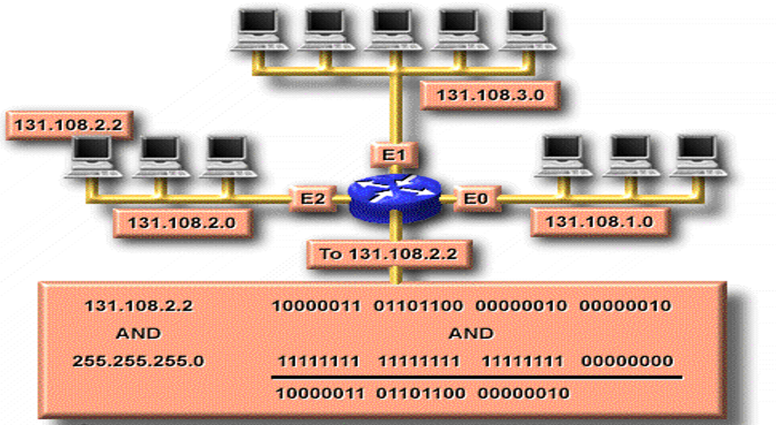
In order to find the network ID of a subnet, the router must take the IP address, and the subnet mask, and logically, AND them together

Slide 53
Practice: IP Addressing Problems
Given 195.137.92.0 and needing 8 usable subnets, find the subnetwork numbers, the ranges of host numbers, and subnetwork broadcast numbers.

Slide 54
Solution
IP Address is a class C. Default subnet mask is 255.255.255.0. We need to extend the network number by enough bits to give 8 usable subnets.
Stealing 2 bits yields 2 usable subnets, stealing 3 bits yields 6 usable subnets, so we must steal 4 bits to get 14 usable subnets, of which we needed 8.
This makes the subnet mask 255.255.255.240. So the Network number is 195.137.92.NNNN HHHH where Ns stand for network extension bits (subnets) and Hs stand for host numbers.
Next we must number the subnets; there are 16 combinations of 4 bit binary numbers but they retain their place value within the last octet.

Slide 55
Layer3: Network Layer
Overview of the Network Layer
IP addresses and Subnets
Layer 3 Devices
ARP Protocol
Network Layer Services
Routed and Routing Protocols
VLSM
ICMP

Slide 56
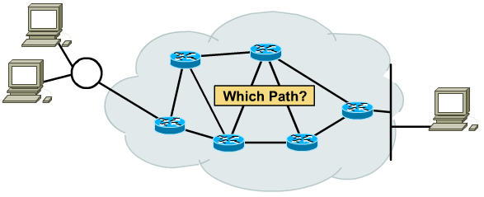
Path determination
Path determination
The router uses to choose the next hop in the path for the packet to travel to its destination based on the link bandwidth, hop, delay …

Slide 57
IP addresses
IP addresses are implemented in software, and refer to the network on which a device is located.
Routers connect networks, each of which must have a unique network number in order for routing to be successful.
The unique network number is incorporated into the IP address that is assigned to each device attached to that network

Slide 58
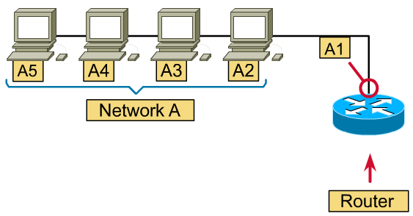
Router Interface

Slide 59
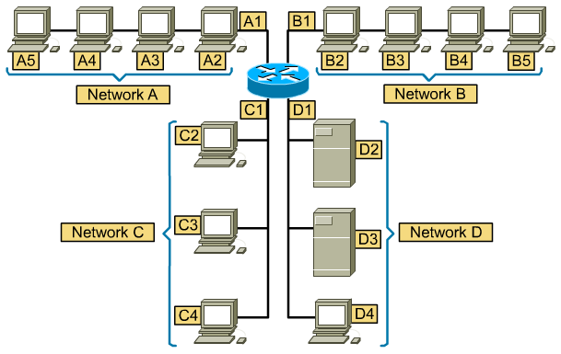
Router function

Slide 60
Router function (cont.1)
Strips off the data link header, carried by the frame.
(The data link header contains the MAC addresses of the source and destination.)

Slide 61
Router function (cont.2)
Examines the network layer address to determine the destination network.

Slide 62
Router function (cont.3)
Consults its routing tables to determine which of its interfaces it will use to send the data, in order for it to reach its destination network.

Slide 63
Router function (cont.4)
Send the data out interface B1, the router would encapsulate the data in the appropriate data link frame.

Slide 64
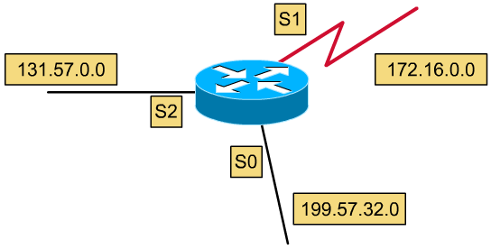
Router Interface example
Interface is a router’s attachment to a network, it may also be referred to as a port in IP routing.
Each interface must have a separate, unique network address.

Slide 65
IP address assignment
Static addressing
Configure each individual device with an IP address
You should keep very meticulous records, because problems can occur if you use duplicate IP addresses.
Dynamic addressing
There are a few different methods can be used to assign IP addresses dynamically:
RARP: Reverse Address Resolution Protocol.
BOOTP: BOOTstrap Protocol.
DHCP: Dynamic Host Configuration Protocol.
Notes:
RARP在功能上有点类似于DHCP协议，确切的说DHCP是BOOTP协议的升级，而BOOTP在某种意义上又是RARP协议的升级。BOOTP和RARP的区别在于RARP是在数据链路层实现的，而BOOTP实在应用层实现的，作为BOOTP的升级版DHCP也是在应用层实现的。这种实现层面的差别也从RARP和BOOTP/DHCP的报文封装格式的差别上体现出来了，RARP直接封装在以太网帧中，协议类型置为0x0800以标识这个报文是ARP/RARP报文，BOOTP/DHCP报文是直接封装在UDP报文中，作为UDP的数据段出现的

Slide 66
Layer3: Network Layer
Overview of the Network Layer
IP addresses and Subnets
Layer 3 Devices
ARP Protocol
Network Layer Services
Routed and Routing Protocols
VLSM
ICMP
Notes:
地址解析协议 ARP (Address Resolution Protocol)
逆地址解析协议 RARP (Reverse Address Resolution Protocol)
因特网控制报文协议 ICMP (Internet Control Message Protocol)
因特网组管理协议 IGMP (Internet Group Management Protocol)

Slide 67
Address Resolution Protocol
In order for devices to communicate, the sending devices need both the IP addresses and the MAC addresses of the destination devices.
ARP enables a computer to find the MAC address of the computer that is associated with an IP address.
Notes:
不管网络层使用的是什么协议，在实际网络的链路上传送数据帧时，最终还是必须使用硬件地址。
每一个主机都设有一个 ARP 高速缓存(ARP cache)，里面有所在的局域网上的各主机和路由器的 IP 地址到硬件地址的映射表

Slide 68
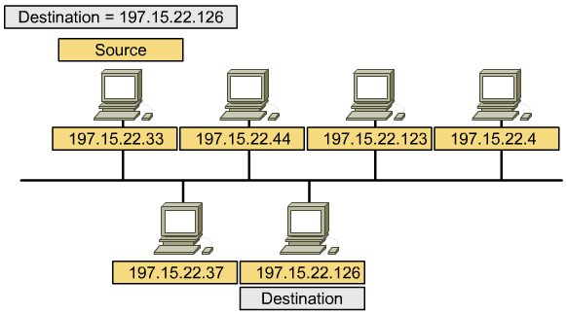
Address Resolution Protocol

Slide 69
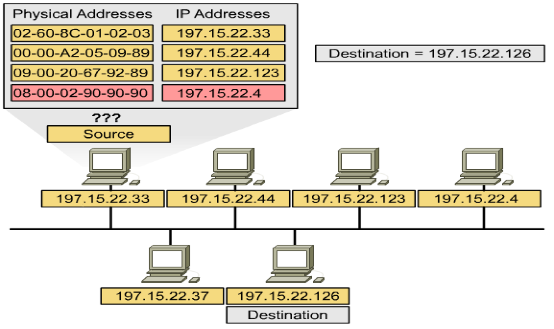
ARP Table
RAM
Notes:
一般10分钟
arp -d *

Slide 70
ARP operation
ARP Table:
?
MAC
A.B.C.1.2.3
MAC
?
IP
10.0.2.1
IP
10.0.2.9
Data
10.0.2.1
10.0.2.5
10.0.2.9
A.B.C.1.2.3
A.B.C.4.5.6
A.B.C.7.8.9
A
B
C

Slide 71
ARP operation: ARP request
MAC
A.B.C.1.2.3
MAC
ff.ff.ff.ff.ff.ff
IP
10.0.2.1
IP
10.0.2.9
What is your MAC Addr?
10.0.2.1
10.0.2.5
10.0.2.9
A.B.C.1.2.3
A.B.C.4.5.6
A.B.C.7.8.9
A
B
C

Slide 72
ARP operation: Checking
MAC
A.B.C.1.2.3
MAC
ff.ff.ff.ff.ff.ff
IP
10.0.2.1
IP
10.0.2.9
What is your MAC Addr?
That is
my IP
10.0.2.1
10.0.2.5
10.0.2.9
A.B.C.1.2.3
A.B.C.4.5.6
A.B.C.7.8.9
A
B
C

Slide 73
ARP operation: ARP reply
MAC
A.B.C.7.8.9
MAC
A.B.C.1.2.3
IP
10.0.2.9
IP
10.0.2.1
This is my MAC Addr
10.0.2.1
10.0.2.5
10.0.2.9
A.B.C.1.2.3
A.B.C.4.5.6
A.B.C.7.8.9
A
B
C

Slide 74
ARP operation: Caching
ARP Table:
A.B.C.7.8.9 – 10.0.2.9
MAC
A.B.C.1.2.3
MAC
A.B.C.7.8.9
IP
10.0.2.1
IP
10.0.2.9
Data
10.0.2.1
10.0.2.5
10.0.2.9
A.B.C.1.2.3
A.B.C.4.5.6
A.B.C.7.8.9
A
B
C

Slide 75
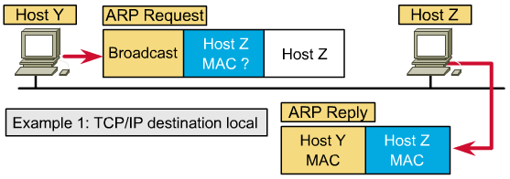
ARP: Destination local

Slide 76
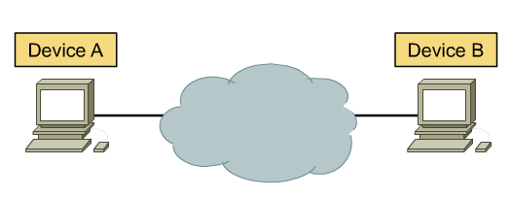
ARP: Internetwork Communication
How to communicate with devices that are not on the same physical network segment?
Default gateway
Proxy ARP

Slide 77
Default gateway
In order for a device to communicate with another device on another network, you must supply it with a default gateway.
A default gateway is the IP address of the interface on the router that connects to the network segment on which the source host is located.
In order for a device to send data to the address of a device that is on another network segment, the source device sends the data to a default gateway.

Slide 78
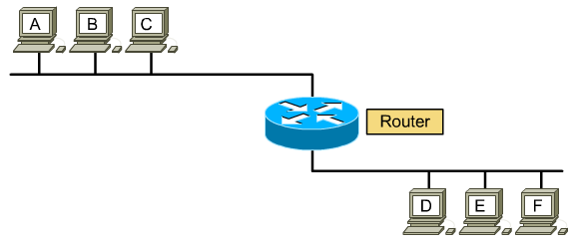
Proxy ARP
ARP Reply
Proxy ARP is a variation of the ARP.
In the case the source host does not have a default gateway configured.
Notes:
proxy ARP就是通过使用一个主机(通常为router),来作为指定的设备对另一设备的ARP请求作出应答。
代理ARP是ARP协议的一个变种。 对于没有配置缺省网关的计算机要和其他网络中的计算机实现通信，网关收到源计算机的 ARP 请求会使用自己的 MAC 地址与目标计算机的 IP地址对源计算机进行应答。代理ARP就是将一个主机作为对另一个主机ARP进行应答。

Slide 79
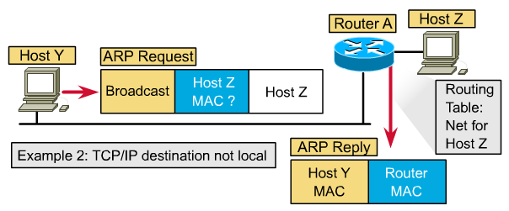
ARP: Destination not local

Slide 80
ARP Flowchart
Send Data
to a device
Is the
MAC address
in my ARP
cache
N
Send an
ARP request
Y
Get an
ARP reply
Send Data
Notes:
什么我们不直接使用硬件地址进行通信？
由于全世界存在着各式各样的网络，它们使用不同的硬件地址。要使这些异构网络能够互相通信就必须进行非常复杂的硬件地址转换工作，因此几乎是不可能的事。
连接到因特网的主机都拥有统一的 IP 地址，它们之间的通信就像连接在同一个网络上那样简单方便，因为调用 ARP 来寻找某个路由器或主机的硬件地址都是由计算机软件自动进行的，对用户来说是看不见这种调用过程的。

Slide 81
Layer3: Network Layer
Overview of the Network Layer
IP addresses and Subnets
Layer 3 Devices
ARP Protocol
Network Layer Services
Routed and Routing Protocols
VLSM
ICMP

Slide 82
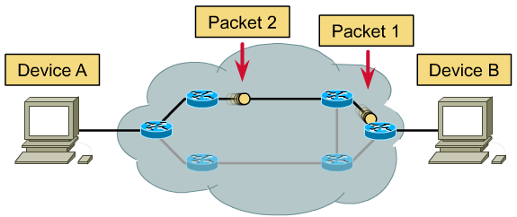
Connection oriented network services
A connection is established between the sender and the recipient before any data is transferred.
Notes:
面向连接（connection-oriented），在发送任何数据之前，要求建立会话连接（与拨打电话类似），然后才能开始传送数据，传送完成后需要释放连接。建立连接是需要分配相应的资源如缓冲区，以保证通信能正常进行。这种方法通常称为“可靠”的网络业务。它可以保证数据以相同的顺序到达。面向连接的服务在端系统之间建立通过网络的虚链路

Slide 83
Circuit switched
Connection-oriented vs. circuit switched.
However, the two terms are not the same
Connection-oriented: establish a connection with the recipient, first, and then begin the data transfer.
All packets travel sequentially across the same channel, or more commonly, across the same virtual circuit.
Notes:
OSI 体系的支持者曾极力主张在网络层使用虚电路服务。他们也曾推出过网络层虚电路服务的著名标准一一lTU-T 的X.25 建议书。但现在X.25 早已成为历史了。

Slide 84
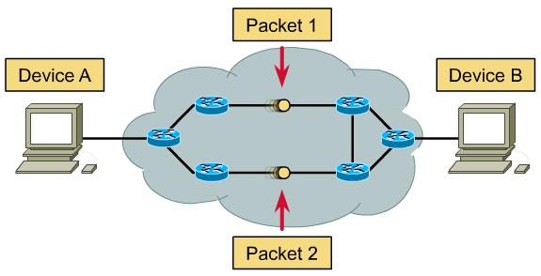
Connectionless network services
They treat each packet separately.
IP is a connectionless system.
Notes:
无面向连接（connectionless），不要求发送方和接收方之间的会话连接。发送方只是简单地开始向目的地发送数据分组（称为数据报）。这与现在风行的手机短信非常相似：你在发短信的时候，只需要输入对方手机号就OK了。此业务不如面向连接的方法可靠，但对于周期性的突发传输很有用。系统不必为它们发送传输到其中和从其中接收传输的系统保留状态信息。无连接网络提供最小的服务，仅仅是连接。无连接服务的优点是通信比较迅速,使用灵活方便,连接开销小;但可靠性低,不能防止报文的丢失,重复或失序. 适合于传送少量零星的报文。
人们通常认为，基础网络应该尽量做到最好，即尽可能快地传递数据位。因此，端系统（而不是网络）现在主要在传输层处理面向连接的服务。这样，就可以优化较低层的网络的速度。

Slide 85
Packet switched
Connectionless network vs. packet switched.
The two terms are not the same, either
When the packets pass from source to destination, they can:
Switch to different paths.
Arrive out of order.
Devices make the path determination for each packet based on a variety of criteria. Some of the criteria may differ from packet to packet.
Notes:
“转发”(forwarding)就是路由器根据转发表将用户的 IP 数据报从合适的端口转发出去。
“路由选择”(routing)则是按照分布式算法，根据从各相邻路由器得到的关于网络拓扑的变化情况，动态地改变所选择的路由。
路由表是根据路由选择算法得出的。而转发表是从路由表得出的。
在讨论路由选择的原理时，往往不去区分转发表和路由表的区别

Slide 86
Layer3: Network Layer
Overview of the Network Layer
IP addresses and Subnets
Layer 3 Devices
ARP Protocol
Network Layer Services
Routed and Routing Protocols
VLSM
ICMP

Slide 87
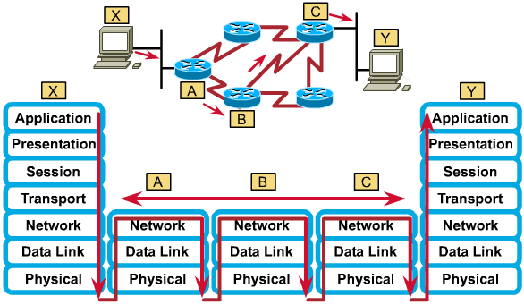
Network protocol operation

Slide 88
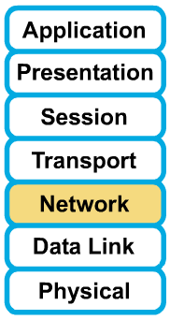
Routed protocol
Protocols that provide support for the network layer are called routed or routable protocols.
IP is a network layer protocol, and because of that, it can be routed over an internetwork.
Notes:
因为基于第三层可以在路由表上作选择

Slide 89
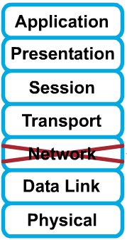
Non-routable protocol
Non-routable protocols are protocols that do not support Layer 3.
The most common of these non-routable protocols is NetBEUI.
NetBEUI is a small, fast, and efficient protocol that is limited to running on one segment.

Slide 90
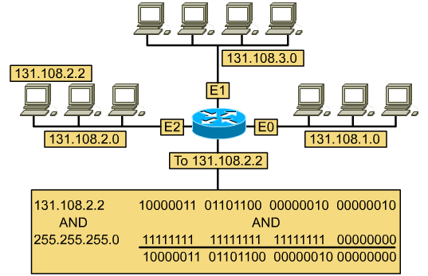
Addressing of a routable protocol

Slide 91
Routing table
131.108.1.0 | E0
131.108.2.0 | E2
131.108.3.0 | E1

Slide 92
Classification #1: Static and Dynamic
Static routes:
The network administrator manually enter the routing information in the router.
Dynamic routes:
Routers can learn the information from each other on the fly.
Using routing protocol to update routing information.
RIP, IGRP, EIGRP, OSPF …

Slide 93
Static vs. dynamic routes
Static routes:
For hiding parts of an internetwork.
To test a particular link in a network.
For maintaining routing tables whenever there is only one path to a destination network.
Dynamic routes:
Maintenance of routing table.
Timely distribution of information in the form of routing updates.
Relies on routing protocol to share knowledge.
Routers can adjust to changing network conditions.

Slide 94
Routing protocol
Routing protocols determine the paths that routed protocols follow to their destinations.
Notes:
对路由选择算法的要求：
算法必须是正确、稳定和公平的 、算法应该尽量简单 、算法能够适应网络拓扑和通信量的变化、算法应该是最佳的

Slide 95
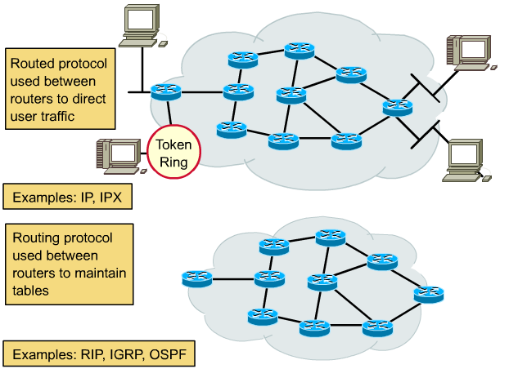
Routed vs. Routing protocol
Routing protocols
determine how routed
protocols are routed

Slide 96
Classification #2: IGP and EGP
Dynamic routes.
Interior Gateway Protocols (RIP, IGRP, EIGRP, OSPF):
Be used within an autonomous system, a network of routers under one administration, like a corporate network, a school district's network, or a government agency's network.
Exterior Gateway Protocols (EGP, BGP):
Be used to route packets between autonomous systems.
Notes:
自治系统的核心是路由寻址的“自治”；
自治系统内部的路由器了解内部全部网络的路由信息，并能够通过一条路径将发送到其他自治系统的分组传送到连接本自治系统的主干路由器；
自治系统内部的路由器要向主干路由器报告内部路由信息。

Slide 97
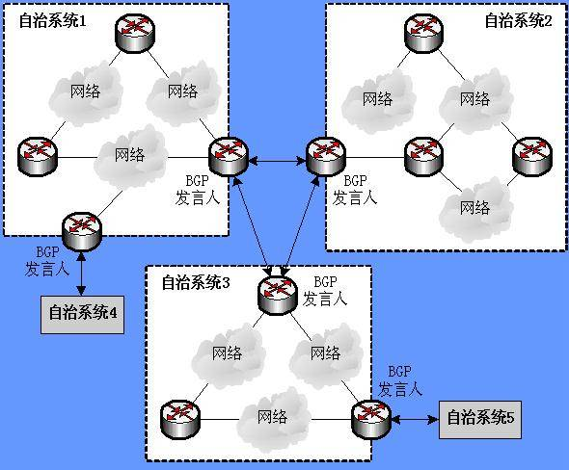
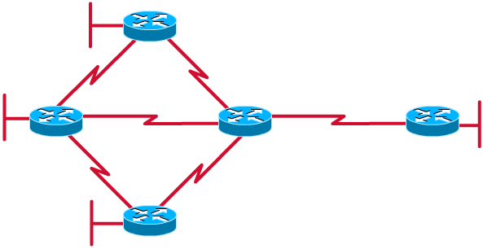
IGP vs. EGP
IGP
EGP

Slide 98
Classification #3: DVP and LSP
Distance-Vector Protocols (RIP, IGRP):
View network topology from neighbor’s perspective.
Add distance vectors from router to router.
Frequent, periodic updates.
Pass copy of routing tables to neighbor routers.
Link State Protocols (OSPF):
Gets common view of entire network topology.
Calculates the shortest path to other routers.
Event-triggered updates.
Passes link state routing updates to other routers.
Notes:
跳数（hop count）— 分组从源结点到达目的结点经过的路由器的个数
带宽（bandwidth）— 链路的传输速率
延时（delay）— 分组从源结点到达目的结点花费的时间
负载（load）— 通过路由器或线路的单位时间通信量
可靠性（reliability）— 传输过程中的误码率
开销（overhead）— 传输过程中的耗费，与所使用的链路带宽相关

Slide 99
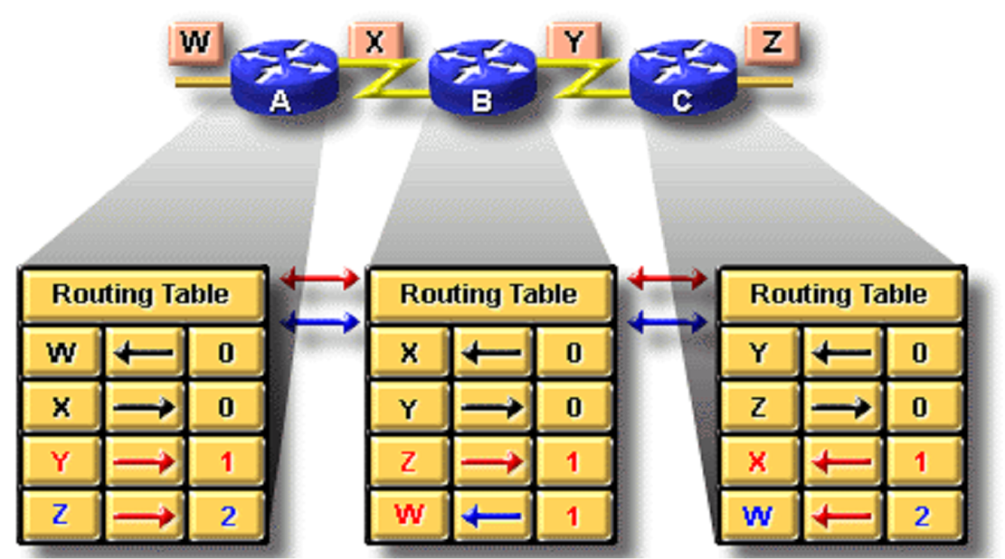
Distance vector routing

Slide 100
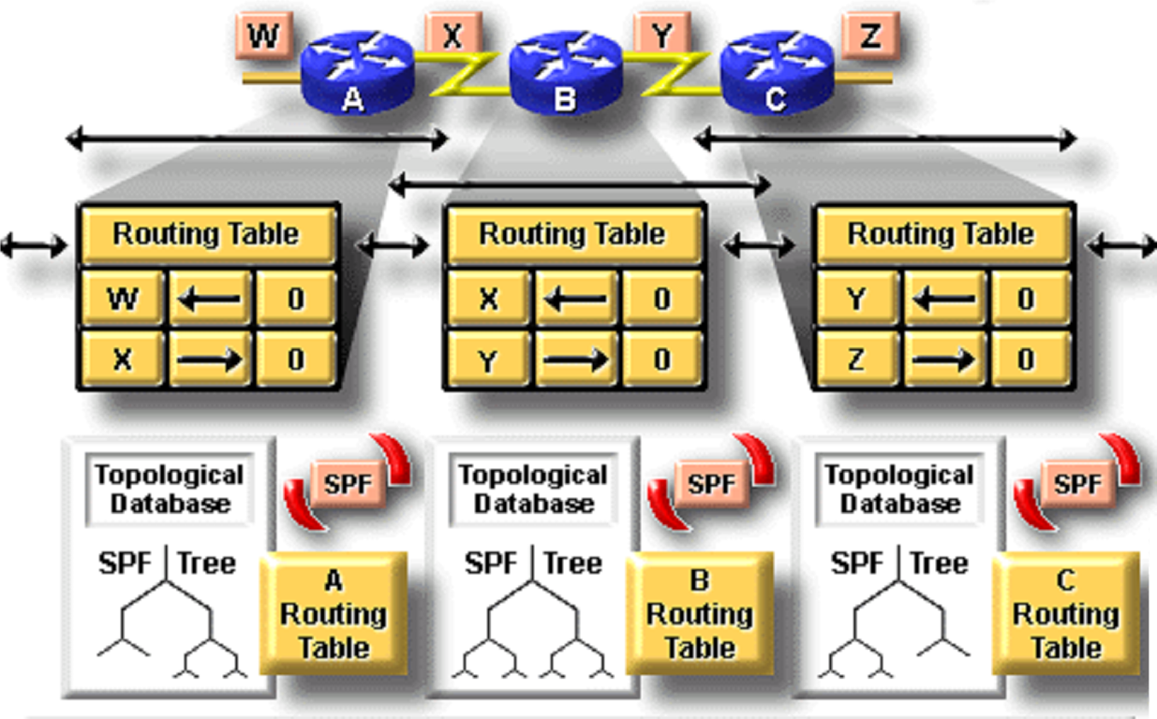
Link state routing

Slide 101
RIP(Route Information Protocol)
Most popular.
Interior Gateway Protocol.
Distance Vector Protocol.
Only metric is number of hops.
Maximum number of hops is 15.
Updates every 30 seconds.
Doesn’t always select fastest path.
Generates lots of network traffic.
RIP v2 is an improved version of RIP v1
Notes:
路由信息协议是内部网关协议中一种分布式、基于距离向量的路由选择协议；
路由器周期性地向外发送路由刷新报文；
路由刷新报文主要内容是由若干（V，D）组成的表；
矢量V标识该路由器可以到达的目的网络或目的主机，
D表示该路由器到达目的网络或目的主机的跳步数；
其他路由器在接收到某个路由器的（V，D）报文后，按照最短路径原则对各自的路由表进行刷新；
路由信息协议RIF适用于相对较小的自治系统，直径一般小于15跳步数

Slide 102
IGRP (Interior Gateway Route Protocol) and EIGRP (Enhanced IGRP)
Cisco proprietary.
Interior Gateway Protocol.
Distance Vector Protocol.
Metric is compose of bandwidth, load, delay and reliability.
Maximum number of hops is 255.
Updates every 90 seconds.
EIGRP is an advanced version of IGRP, that is hybrid routing protocol.

Slide 103
OSPF(Open Shortest Path First)
Open Shortest Path First.
Interior Gateway Protocol.
Link State Protocol.
Metric is compose of cost, speed, traffic, reliability, and security.
Event-triggered updates.
Notes:
使用分布式的链路状态协议；
路由器发送的信息是本路由器与哪些路由器相邻，以及链路状态（距离、时延、带宽等）信息；
当链路状态发生变化时用洪泛法向所有路由器发送；
所有的路由器最终都能建立一个链路状态数据库 ；
将一个自治系统再划分为若干个更小的区域，一个区域内的路由器数不超过200个

Slide 104
Layer3: Network Layer
Overview of the Network Layer
IP addresses and Subnets
Layer 3 Devices
ARP Protocol
Network Layer Services
Routed and Routing Protocols
VLSM
ICMP

Slide 105
Classful routing & VLSM
Classful routing
Classful routing protocols require that a single network use the same subnet mask.
Example: network 192.168.187.0 must use just one subnet mask such as 255.255.255.0.
VLSM — Variable-Length Subnet Masks
VLSM is simply a feature that allows a single autonomous system to have networks with different subnet masks.

Slide 106
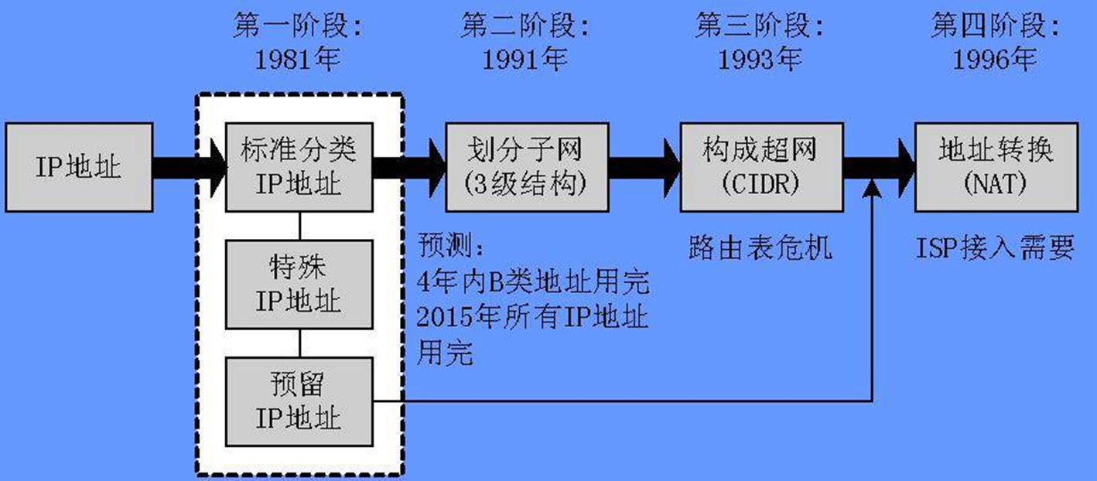
VLSM
With VLSM, a network administrator can use a long mask on networks with few hosts, and a short mask on subnets with many hosts.
If a routing protocol allows VLSM:
use a 30-bit subnet mask on network connections, 255.255.255.252
a 24-bit mask for user networks, 255.255.255.0
Or, even a 22-bit mask, 255.255.252.0, for networks with up to 1000 users.
Notes:
1992 年因特网仍然面临三个必须尽早解决的问题
1、B 类地址在 1992 年已分配了近一半，眼看就要在 1994 年 3 月全部分配完毕！
2、因特网主干网上的路由表中的项目数急剧增长（从几千个增长到几万个）。
3、整个 IPv4 的地址空间最终将全部耗尽表项太多。
1987 年，RFC 1009 就指明了在一个划分子网的网络中可同时使用几个不同的子网掩码。使用变长子网掩码 VLSM (Variable Length Subnet Mask)可进一步提高 IP 地址资源的利用率。
在 VLSM 的基础上又进一步研究出无分类编址方法，它的正式名字是无分类域间路由选择 CIDR (Classless Inter-Domain Routing)。

Slide 107
Why use the VLSM
VLSM allows an organization to use more than one subnet mask within the same network address space.
Implementing VLSM is often referred to as "subnetting a subnet", and can be used to maximize addressing efficiency.
VLSM is one of the modifications that has helped to bridge the gap between IPv4 and IPv6.
Notes:
假设有一个子网地址为192.168.1.32/27，该子网中总共包含有30个可用的IP地址。如果需要给一个只有6台主机的网络分配地址，我们可能会浪费掉余下的20多个地址。解决的方法是在原有的基础上进一步对地址192.168.1.32/27划分子网，以得到更多的子网地址和每个网络上较少的主机数目
不同的子网可以使用不同的掩码。

Slide 108
VLSM
Advantages:
Efficient use of IP addresses
Better route aggregation
Support VLSM Routing Protocol:
Open Shortest Path First (OSPF)
Integrated Intermediate System to Intermediate System (Integrated IS-IS)
Enhanced Interior Gateway Routing Protocol (EIGRP)
RIP v2
Static routing.

Slide 109
A Waste of Space
In the past, it has been recommended that the first and last subnet not be used. But we can used the Subnet 0 from Cisco IOS ver12.0.
From IOS ver12.0, the Cisco router use subnet zero by default.
command: router(config)#no ip subnet-zero

Slide 110
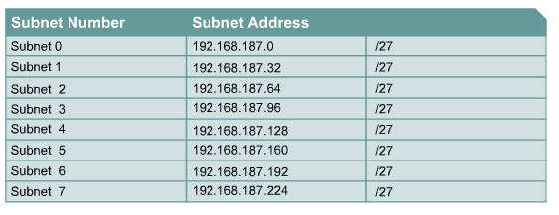
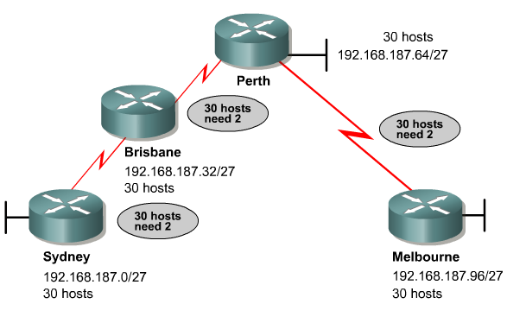
A Waste of Space
192.168.187. 000 *****
255.255.255.224 (1110 0000)
subnet-id
Host-id

Slide 111
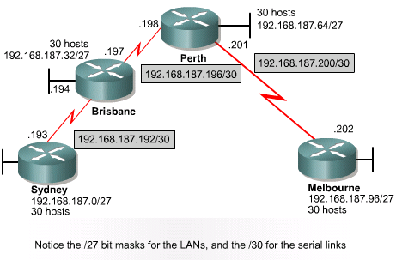
How to use the VLSM

Slide 112
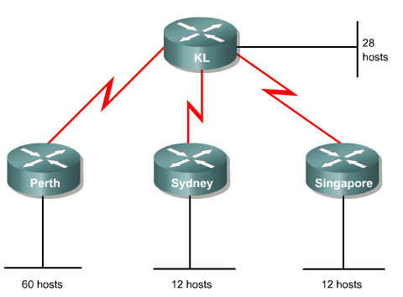
VLSM: An Example

Slide 113
VLSM: An Example
A class C address of 192.168.10.0/24 has been allocated.
Perth, Sydney, and Singapore have a WAN connection to Kuala Lumpur (KL).
Perth requires 60 hosts.
KL requires 28 hosts.
Sydney and Singapore each require 12 hosts.
To calculate VLSM subnets and the respective hosts allocate the largest requirements first from the address range. Requirements levels should be listed from the largest to the smallest.

Slide 114
VLSM: An Example
Step 1
In this example Perth requires 60 hosts.
Use 6 bits since 2⁶ – 2 = 62 usable host addresses. Thus 2 bits will be used from the 4th Octet to represent the extended-network-prefix of /26 and the remaining 6 bits will be used for host addresses.
Applying VLSM on address 192.168.10.0/24 gives:
192.168.10.00 hh hhhh /26
255.255.255.192 (1100 0000)

Slide 115
192.168.10.0/24（Subnetted） | 192.168.10.0/26 (0000 0000) | Perth (60 hosts) 192.168.10.0/26 (Network Address) 192.168.10.1/26 192.168.10.2/26 …… 192.168.10.61/26 192.168.10.62/26 192.168.10.63/26(Broadcast Address)
 | 192.168.10.64/26 (0100 0000) | Unused （Subnetted）
 | 192.168.10.128/26 (1000 0000) | Unused
 | 192.168.10.192/26 (1100 0000) | Unused
See next slide

Slide 116
VLSM: An Example
Step 2
KL requires 28 hosts. The next available address after 192.168.10.63/26 is 192.168.10.64/26.
Since 28 hosts are required, 5 bits will be needed for the host addresses, 2⁵ –2 = 30 usable host addresses.
Thus 5 bits will be required to represent the hosts and 3 bits will be used to represent the extended-network prefix of /27.
Applying VLSM on address 192.168.10.64/26 gives:
192.168.10.010 hhhhh /27
255.255.255.224 (1110 0000)

Slide 117
From 192.168.10.64/26 | 192.168.10.64/27 (0100 0000) | KL (28 hosts) 192.168.10.64/27 (Network Address) 192.168.10.65/27 192.168.10.66/27 …… 192.168.10.94/27 192.168.10.95/27
 | 192.168.10.96/27 (0110 0000) | Unused （Subnetted）
 | 192.168.10.128/27 (1000 0000) | Unused
 | 192.168.10.160/27 (1010 0000) | Unused
 | 192.168.10.192/27 (1100 0000) | Unused
 | 192.168.10.224/27 (1110 0000) | Unused
See next slide

Slide 118
VLSM: An Example
Step 3
Now Sydney and Singapore require 12 hosts each. The next available address starts from192.168.10.96/27.
Since 12 hosts are required, 4 bits will be needed for the host addresses, 2⁴ = 16, 16 – 2 = 14 usable addresses.
Thus 4 bits are required to represent the hosts and 4 bits for the extended-network-prefix of /28.
Applying VLSM on address 192.168.10.96/27 gives:
192.168.10.0110 hhhh /28
255.255.255.240 (1111 0000)

Slide 119
From 192.168.10.96/27 | 192.168.10.96/28 | Sydney(12 hosts) 192.168.10.96/28 (Network Address) 192.168.10.97/28 192.168.10.98/28 …… 192.168.10.109/28 192.168.10.110/28 192.168.10.111/28 (Broadcast Address)
 | 192.168.10.112/28 | Singapore (12 hosts) 192.168.10.112/28 (Network Address) 192.168.10.113/28 192.168.10.114/28 …… 192.168.10.126/28 192.168.10.127/28 192.168.10.128/28(Broadcast Address)
 | 192.168.10.128/28 | Unused （Subnetted）
 | 192.168.10.144/28 | Unused
 | ... … | Unused
 | 192.168.10.240/28 | Unused
See next slide

Slide 120
VLSM: An Example
Step 4
Now allocate addresses for the WAN links. Remember that each WAN link will require two IP addresses. The next available subnet is 192.168.10.128/28.
Since 2 network addresses are required for each WAN link, 2 bits will be needed for host addresses, 2² –2 = 2 usable addresses.
Thus 2 bits are required to represent the links and 6 bits for the extended-network-prefix of /30.
Applying VLSM on 192.168.10.128/28 gives:
192.168.10.011000 hh /30
255.255.255.252 (1111 1100)

Slide 121
From 192.168.10.128/28 | 192.168.10.128/30 | Perth – KL 192.168.10.128/30 (Network Address) 192.168.10.129/30 192.168.10.130/30 192.168.10.131/30 (Broadcast Address)
 | 192.168.10.132/30 | Sydney – KL 192.168.10.132/30(Network Address) 192.168.10.133/30 192.168.10.134/30 192.168.10.135/30(Broadcast Address)
 | 192.168.10.136/30 | Singapore – KL 192.168.10.136/30 (Network Address) 192.168.10.137/30 192.168.10.138/30 192.168.10.139/30 (Broadcast Address)
 | 192.168.10.140/30 | Unused
 | 192.168.10.144/30 | Unused
 | … … | Unused

Slide 122
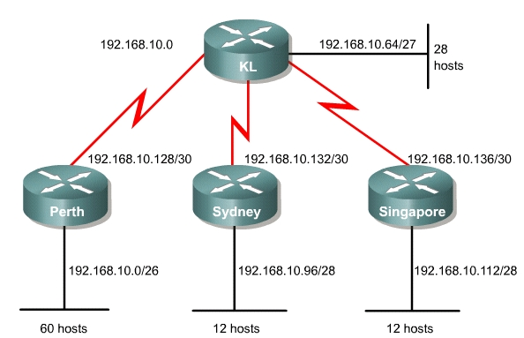
VLSM: An Example

Slide 123
VLSM: An Example
It is important to remember that only unused subnets can be further subnetted.
If any address from a subnet is used, that subnet cannot be further subnetted.

Slide 124
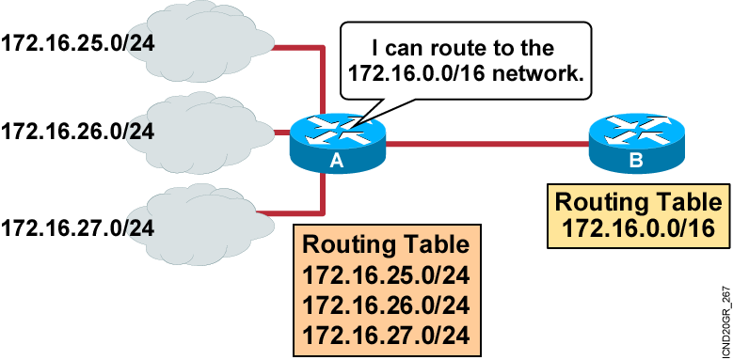
Route Aggregation
The use of Classless InterDomain Routing (CIDR) and VLSM not only prevents address waste, but also promotes route aggregation, or summarization.
Notes:
路由汇总是将多个网络用一个地址来通告，从而减小路由表的大小。
在 VLSM 的基础上又进一步研究出无分类编址方法，它的正式名字是无分类域间路由选择 CIDR (Classless Inter-Domain Routing)。
CIDR 消除了传统的 A 类、B 类和 C 类地址以及划分子网的概念，因而可以更加有效地分配 IPv4 的地址空间。
CIDR使用各种长度的“网络前缀”(network-prefix)来代替分类地址中的网络号和子网号。
IP 地址从三级编址（使用子网掩码）又回到了两级编址。

Slide 125
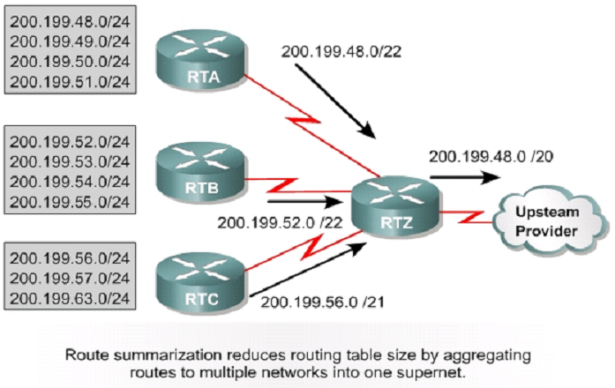
Route Summarization Sample

Slide 126
Working it out
200.199.48.0 /24
200.199.001100 00.hhhhhhhh
200.199.49.0 /24
200.199.50.0 /24
200.199.51.0 /24
200.199.001100 01.hhhhhhhh
200.199.001100 10.hhhhhhhh
200.199.001100 11.hhhhhhhh
255.255.111111 00.00000000
Summarized Address 200.199.48.0 / 22

Slide 127
Route Aggregation
Advantages:
Reduction of the number of Routing Table entries.
May be used to isolate Topological changes
For aggregation to work properly, carefully assign addresses in a hierarchical fashion so that summarized addresses will share the same high-order bits.
VLSM allows for the aggregation of routes and increases flexibly by basing the aggregation entirely on the higher-order bits shared on the left, even if the networks are not contiguous.

Slide 128
Layer3: Network Layer
Overview of the Network Layer
IP Addresses and Subnets
Layer 3 Devices
ARP Protocol
Network Layer Services
Routed and Routing Protocols
VLSM
ICMP

Slide 129
因特网控制报文协议 ICMP
ICMP (Internet Control Message Protocol)：为了提高 IP 数据报交付成功的机会
ICMP 允许主机或路由器报告差错情况和提供有关异常情况的报告
ICMP 只是 IP 层的协议
ICMP 报文作为 IP 层数据报的数据，加上数据报的首部，组成 IP 数据报发送出去

Slide 130
ICMP 报文的格式
0
8
16
31
前 4 个字节
都是一样的
类型
代码
检验和
（这 4 个字节取决于 ICMP 报文的类型）
ICMP 的数据部分（长度取决于类型）
ICMP 报文
首 部
数 据 部 分
IP 数据报

Slide 131
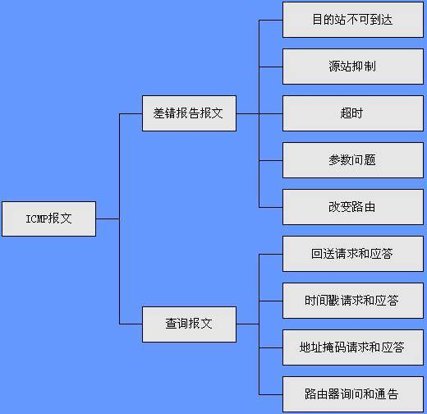
两种ICMP 报文

Slide 132
目的站不可到达
网络不可到达（net unreachable）
主机不可到达（host unreachable）
协议不可到达（protocol unreachable）
端口不可到达（port unreachable）
源路由选择不能完成（source route failed）
目的网络不可知（unknown destination network）
目的主机不可知（unknown destination host）

Slide 133
ICMP 差错报告报文的数据字段的内容
IP 数据报的数据字段
收到的 IP 数据报
IP 数据报
首部
8
字节
ICMP 的
前 8 字节
IP 数据报
首部
8
字节
ICMP 差错报告报文
首部
ICMP 差错报告报文
装入 ICMP 报文的 IP 数据报
IP 数据报

Slide 134
不应发送 ICMP 差错报告报文的几种情况
对 ICMP 差错报告报文不再发送 ICMP 差错报告报文
对第一个分片的数据报片的所有后续数据报片都不发送 ICMP 差错报告报文
对具有多播地址的数据报都不发送 ICMP 差错报告报文
对具有特殊地址（如127.0.0.0或0.0.0.0）的数据报不发送 ICMP 差错报告报文

Slide 135
PING (Packet InterNet Groper)
PING 是用ICMP的"Echo request"和"Echo reply"消息来实现的
PING 用来测试两个主机之间的连通性
PING 使用了 ICMP 回送请求与回送回答报文
PING 是应用层直接使用网络层 ICMP 的例子，它没有通过运输层的 TCP 或UDP
Notes:
探测

Slide 136


谢 谢！

